Slide 1
第2章 线性表

Slide 2
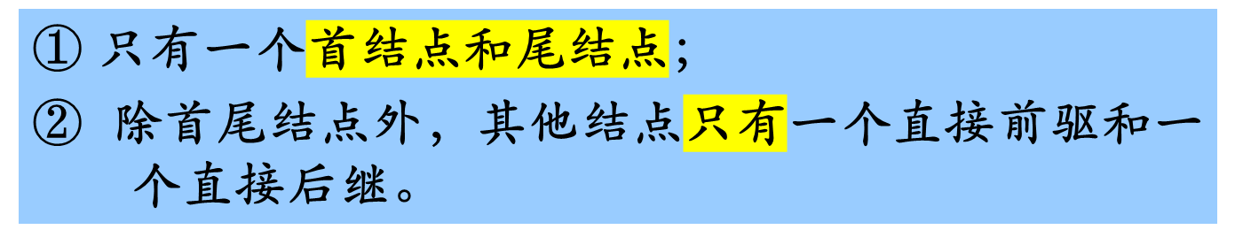
线性结构表达式：（a₁ , a₂ , ……, a_{n}）
线性结构的特点：
线性结构包括：线性表、堆栈、队列、字符串、数组等等，其中，最典型、最常用的是
线性表

Slide 3

2.1 线性表的定义和特点
线性表的定义：用数据元素的有限序列表示
（a₁, a₂, … a_{i-1，}a_{i}, a_{i＋1} ，…, a_{n}）
数据元素
线性起点
a_{i}的直接前趋
a_{i}的直接后继
线性终点
n为元素总个数，即表长
下标，是元素的序号，表示元素在表中的位置
n=0时称为
空表

Slide 4
例1 分析26 个英文字母组成的英文表
（ A, B, C, D, …… , Z）
数据元素都是字母; 元素间关系是线性
例2 分析学生情况登记表
学号 | 姓名 | 性别 | 年龄 | 班级
041810205 | 于春梅 | 女 | 18 | 04级计算机1班
041810260 | 何仕鹏 | 男 | 20 | 04级计算机2班
041810284 | 王 爽 | 女 | 19 | 04级计算机3班
041810360 | 王亚武 | 男 | 18 | 04级计算机4班
： | ： | ： | ： | ：
数据元素都是记录; 元素间关系是线性
同一线性表中的元素必定具有相同特性

Slide 5
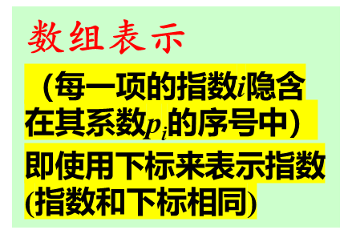
2.2 案例引入
案例2.1 ：一元多项式的运算
P_{n}(x) = p₀ + p₁x + p₂x² + … + p_{n}x^{n}
线性表P = (p₀,p₁,p₂,…,p_{n})
P(x) = 10 + 5x - 4x² + 3x³ + 2x⁴
指数（下标i） | 0 | 1 | 2 | 3 | 4
系数p[i] | 10 | 5 | -4 | 3 | 2

Slide 6
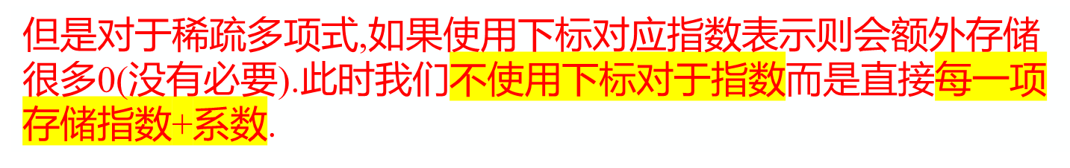
只需要下标对应的项相加即可
R_{n}(x) = P_{n}(x) + Q_{m}(x)
线性表R = (p₀ + q₀,p₁ + q₁,p₂ + q₂,…,p_{m} + q_{m},p_{m+1},…,p_{n})
稀疏多项式S(x) = 1 + 3x¹⁰⁰⁰⁰ + 2x²⁰⁰⁰⁰

Slide 7

顺序存储结构存在问题
  存储空间分配不灵活
  运算的空间复杂度高
链式存储结构
A₁₇(x)=7+3x+9x⁸+5x¹⁷
B₈(x)=8x+22x⁷-9x⁸
pa
A
-1
7
0
3
1
9
8
5
17
B
-1
8
1
22
7
-9
8
pb

Slide 8
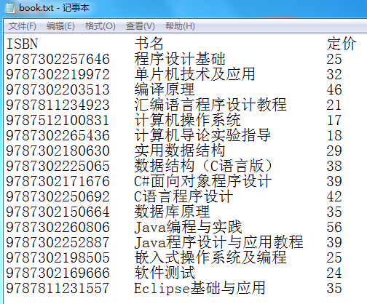
案例2.3 ：图书信息管理系统
（1）查找
（2）插入
（3）删除
（4）修改
（5）排序
（6）计数

Slide 9
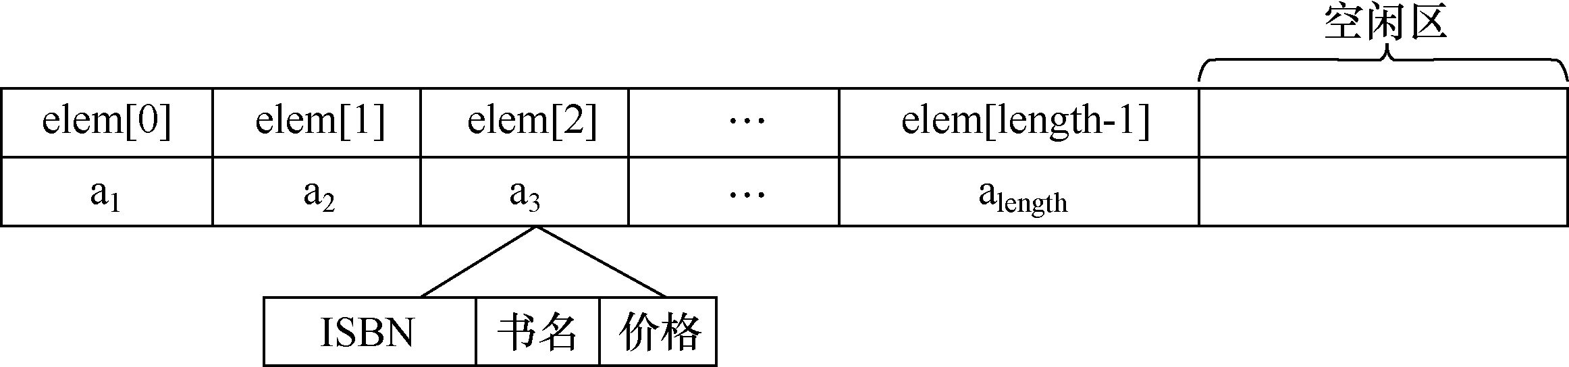

图书顺序表
图书链表

Slide 10
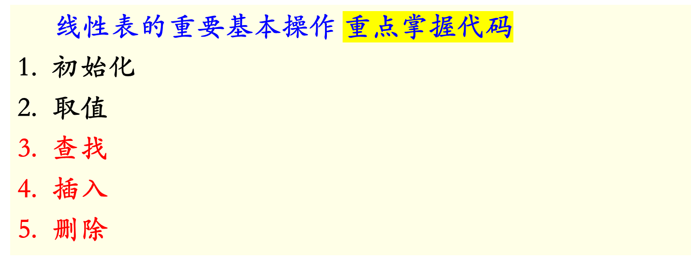
2.3 线性表的类型定义
顺序表的存储方法—顺序存储在第一章已经讨论过

Slide 11
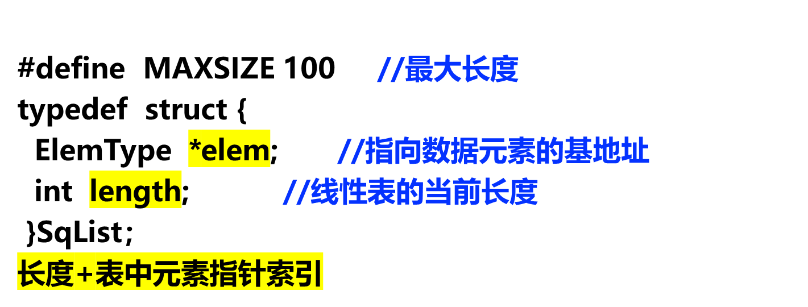
顺序表的类型定义
Typedef 使用:
Typedef struct{…}新名 ;→将{}内的数据结构定义为新名

Slide 12
图书表的顺序存储结构类型定义
#define MAXSIZE 10000 //图书表可能达到的最大长度
typedef struct //图书信息定义
{
char no[20]; //图书ISBN
char name[50]; //图书名字
float price; //图书价格
}Book;
typedef struct
{
Book *elem; //存储空间的基地址→表中元素指针
int length; //图书表中当前图书个数
}SqList; //图书表的顺序存储结构类型为SqList

Slide 13
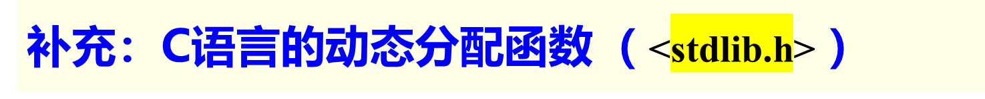
malloc(m)：开辟m字节长度的地址空间，并返回这段空间的首地址
sizeof(x)：计算变量x的长度
free(p)：释放指针p所指变量的存储空间，即彻底删除一个变量

Slide 14
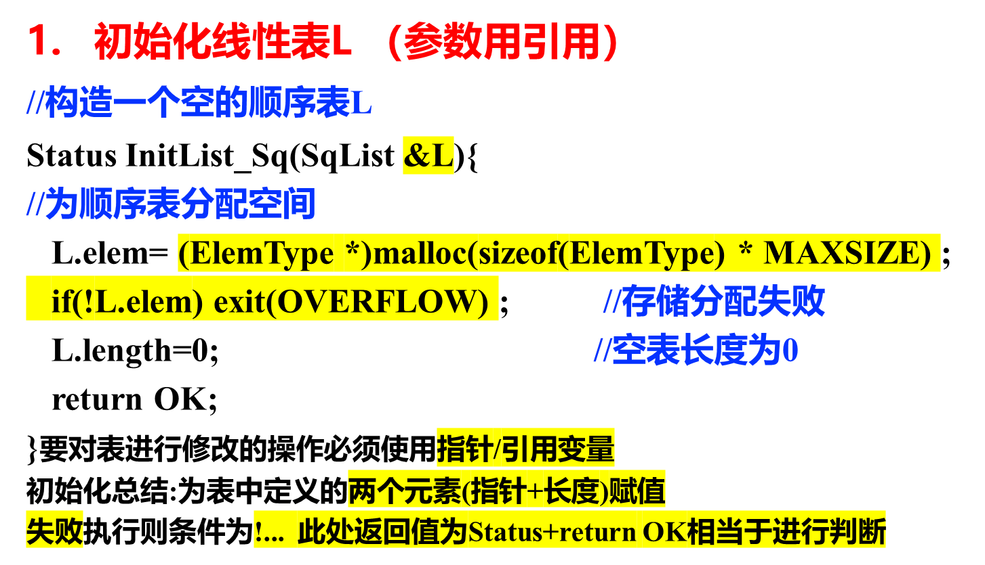
重要基本操作的算法实现

Slide 15
初始化线性表L （参数用指针）
//构造一个空的顺序表L
Status InitList_Sq(SqList *L){
//为顺序表分配空间
L-> elem= (ElemType *)malloc(sizeof(ElemType) * MAXSIZE);
if(!L-> elem) exit(OVERFLOW); //存储分配失败
L-> length=0; //空表长度为0
return OK;
}
使用引用变量,则除了形参/实参不一样其他与使用一般变量的语句均相同.但是使用指针变量则除了形参/实参不同,调用内容均需加上→或*

Slide 16
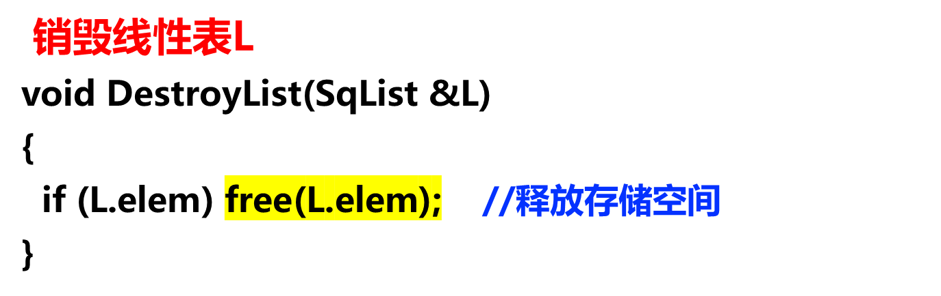
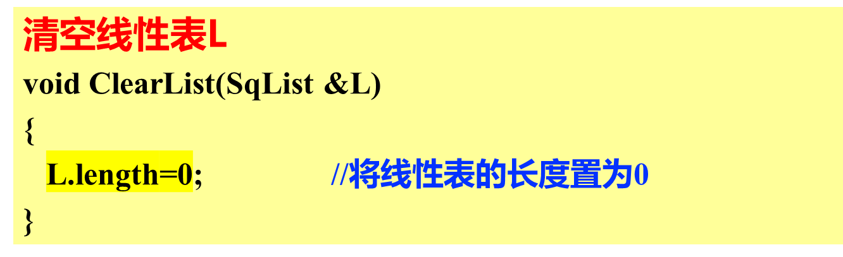
补充：几个简单基本操作的算法实现

Slide 17
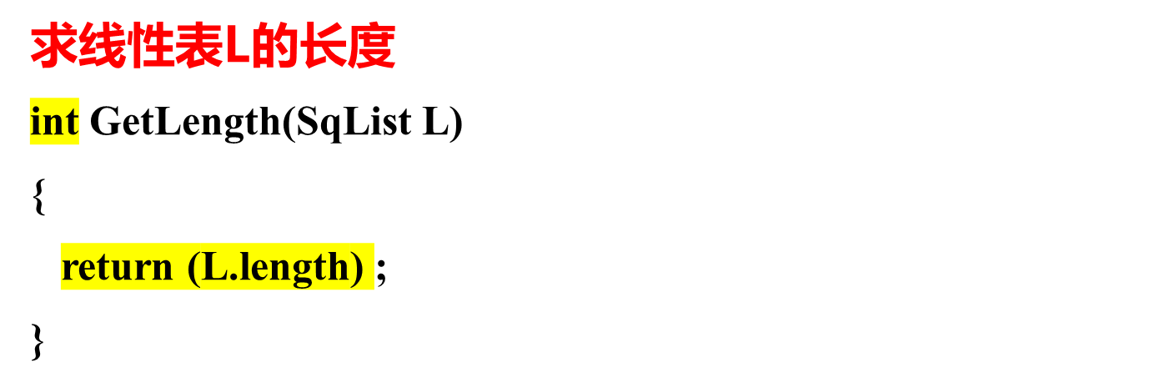
判断线性表L是否为空
int IsEmpty(SqList L)
{
if (L.length==0) return 1;
else return 0;
}

Slide 18
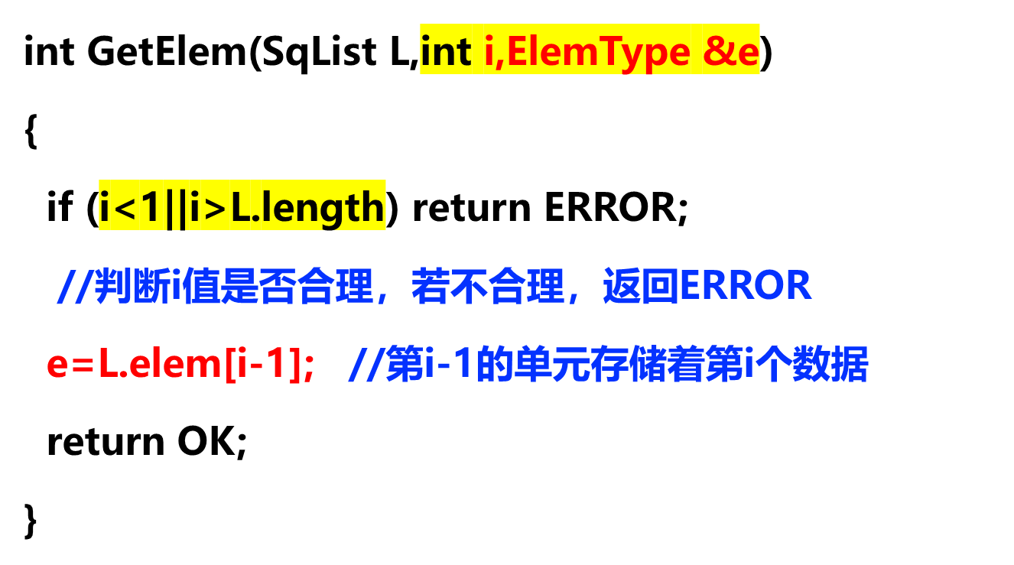
2. 取值（根据位置i获取相应位置数据元素的内容）
获取线性表L中的第i个数据元素的内容
随机存取
线性表从第一个开始存储,但是数组从0开始.所以线性表的i对应数组的i-1

Slide 19
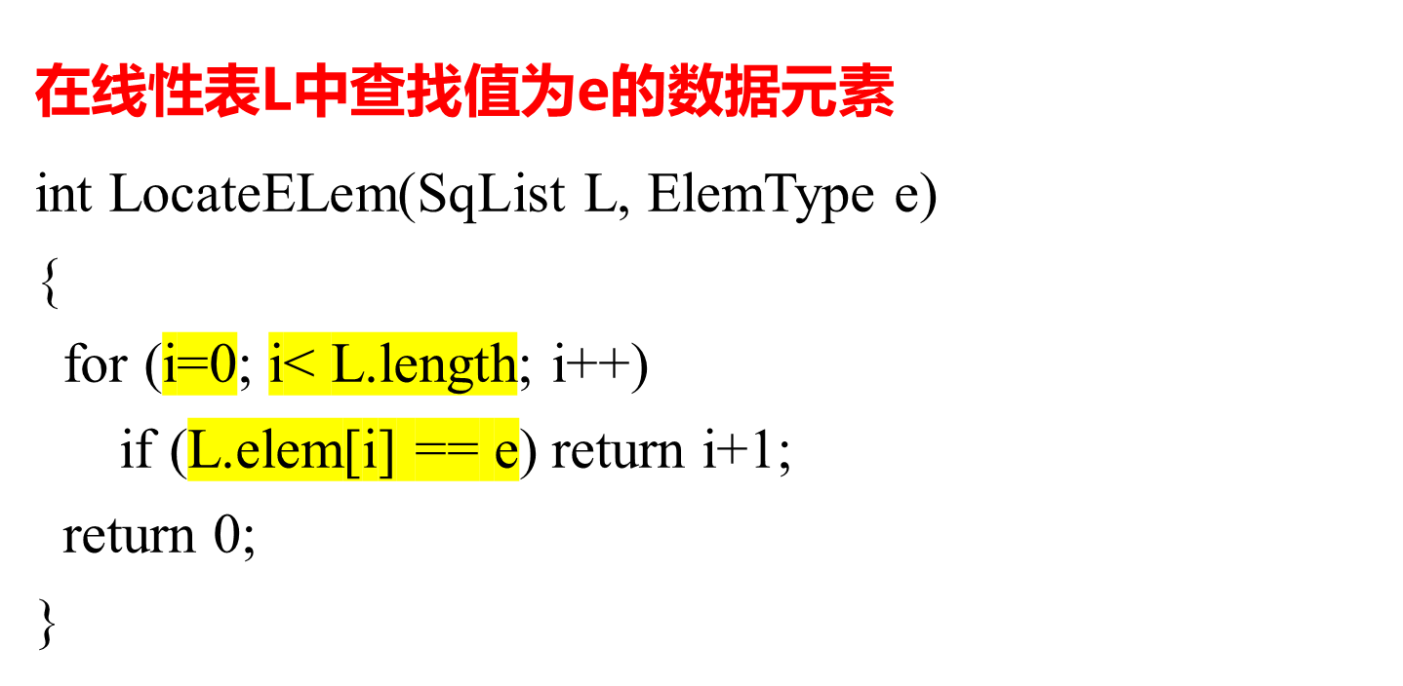
3. 查找（根据指定数据获取数据所在的位置）
查找算法时间效率分析

Slide 20
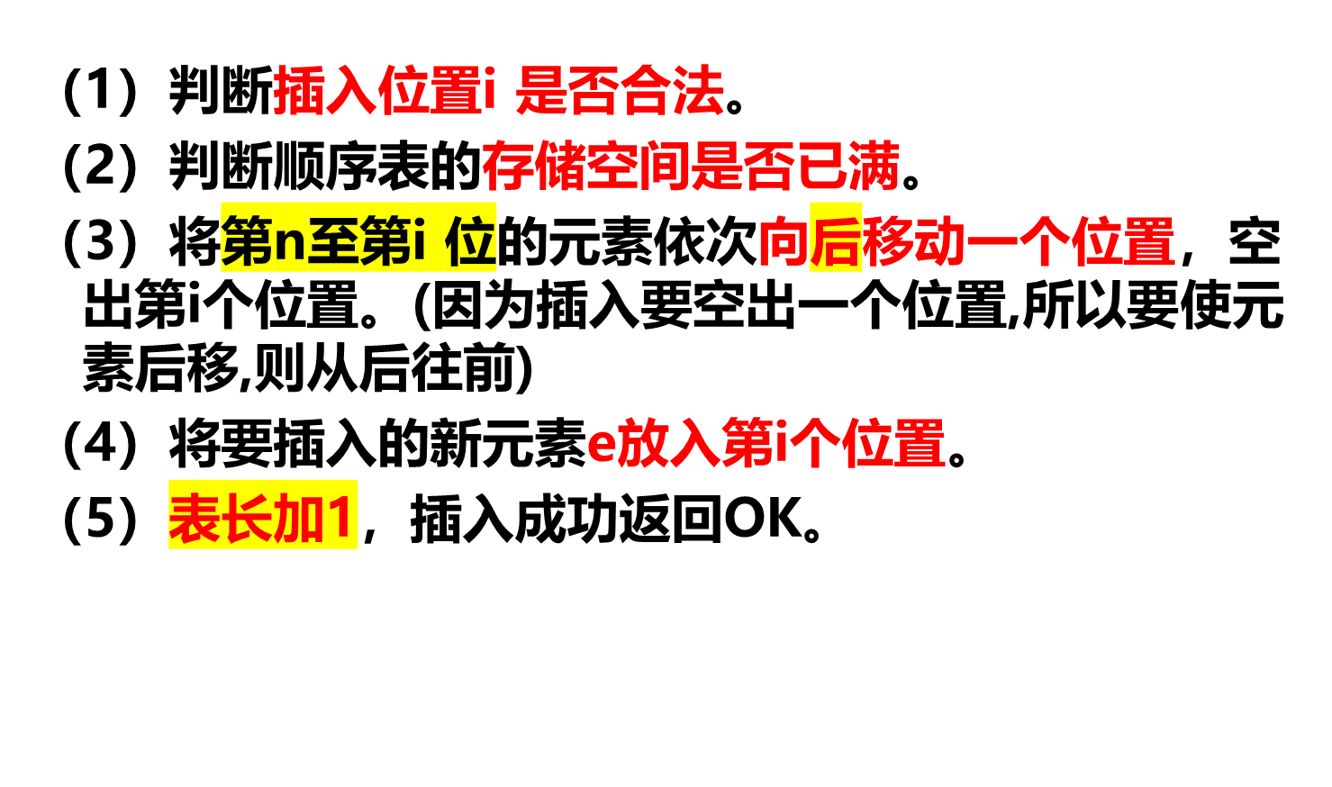
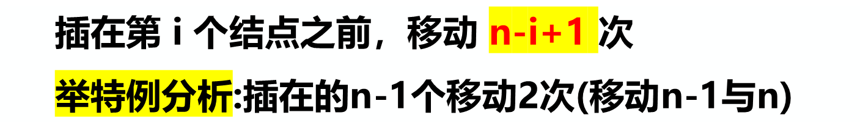
4. 插入（插在第 i 个结点之前）
【算法步骤】

Slide 21
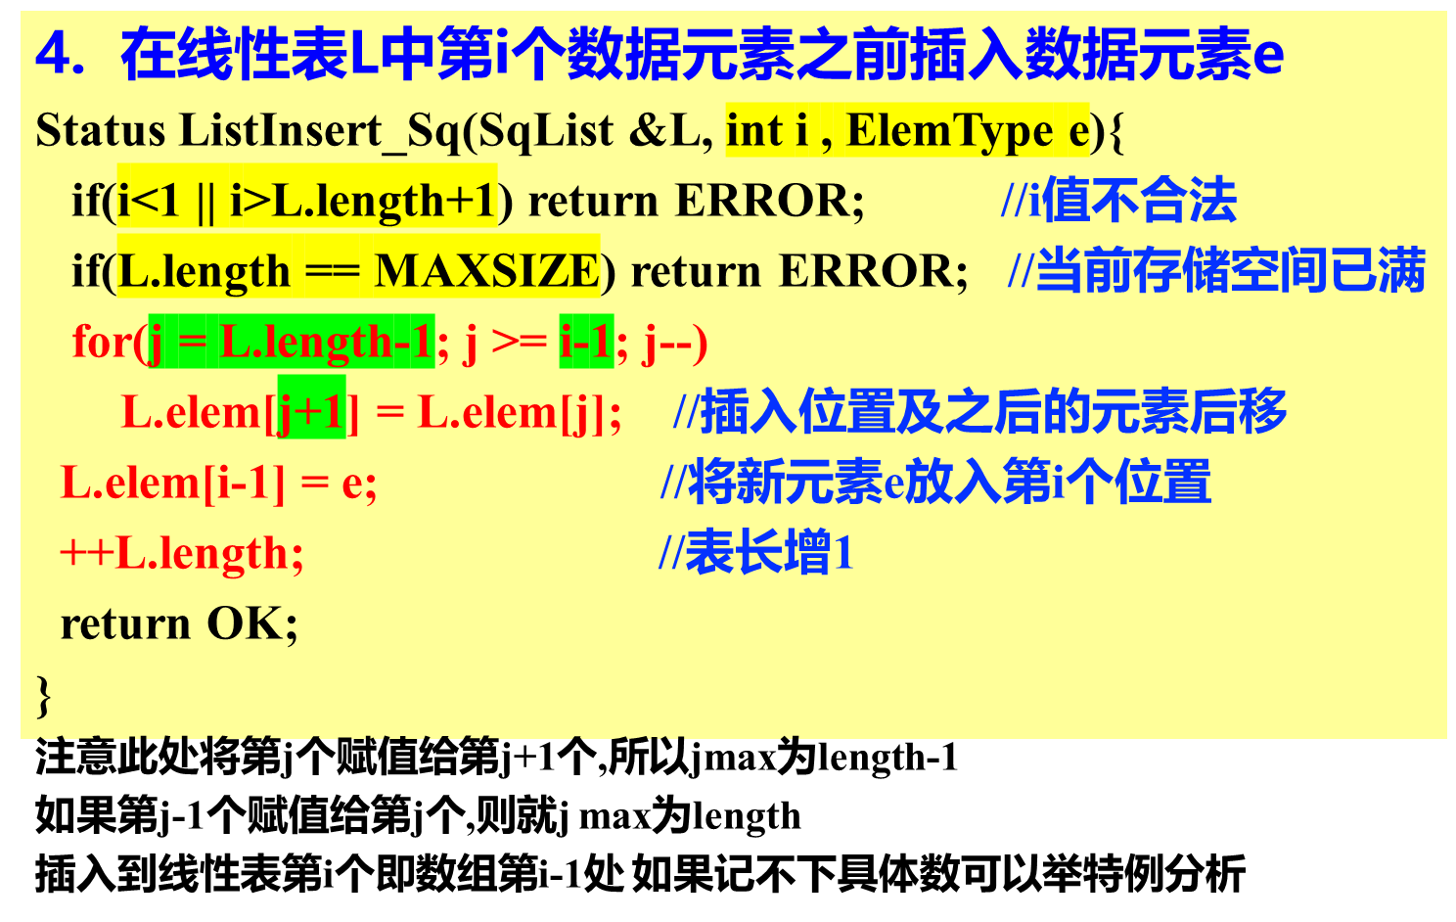
【算法描述】

Slide 22
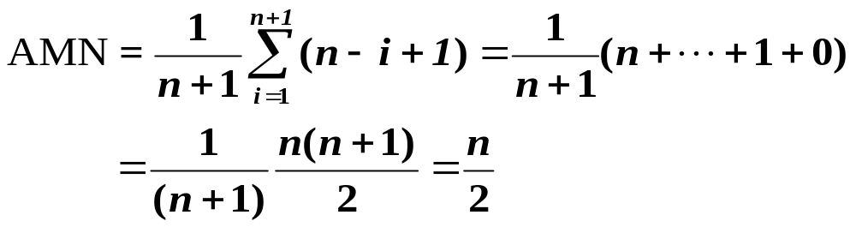
【算法分析】
算法时间主要耗费在移动元素的操作上
若插入在尾结点之后，则根本无需移动（特别快）；
若插入在首结点之前，则表中元素全部后移（特别慢）；
若要考虑在各种位置插入（共n+1种可能）的平均移动次数，该如何计算？

Slide 23
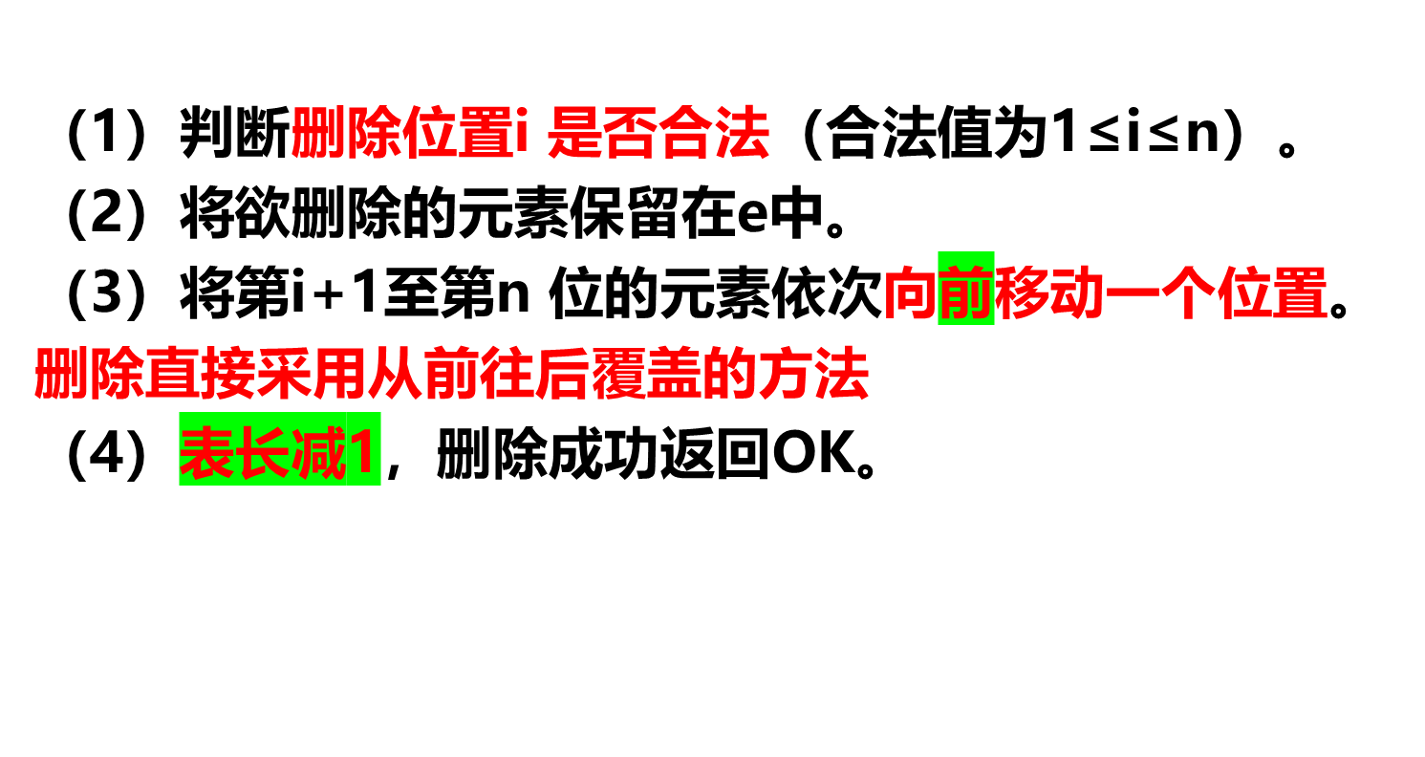
5. 删除（删除第 i 个结点）
【算法步骤】
  删除第 i 个结点，移动 n-i 次

Slide 24
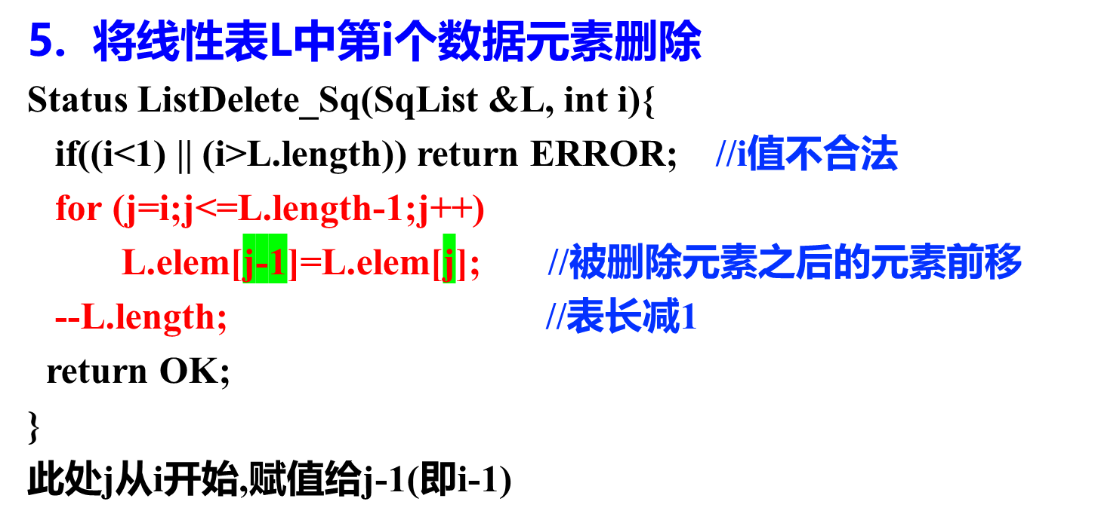
【算法描述】

Slide 25
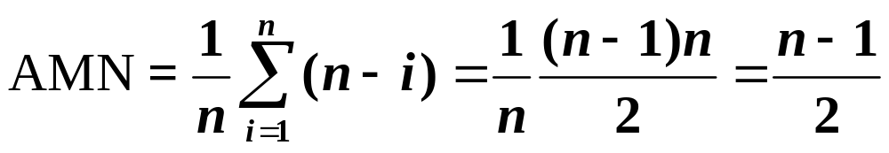
【算法分析】
算法时间主要耗费在移动元素的操作上
若删除尾结点，则根本无需移动（特别快）；
若删除首结点，则表中n-1个元素全部前移（特别慢）；
若要考虑在各种位置删除（共n种可能）的平均移动次数，该如何计算？

Slide 26
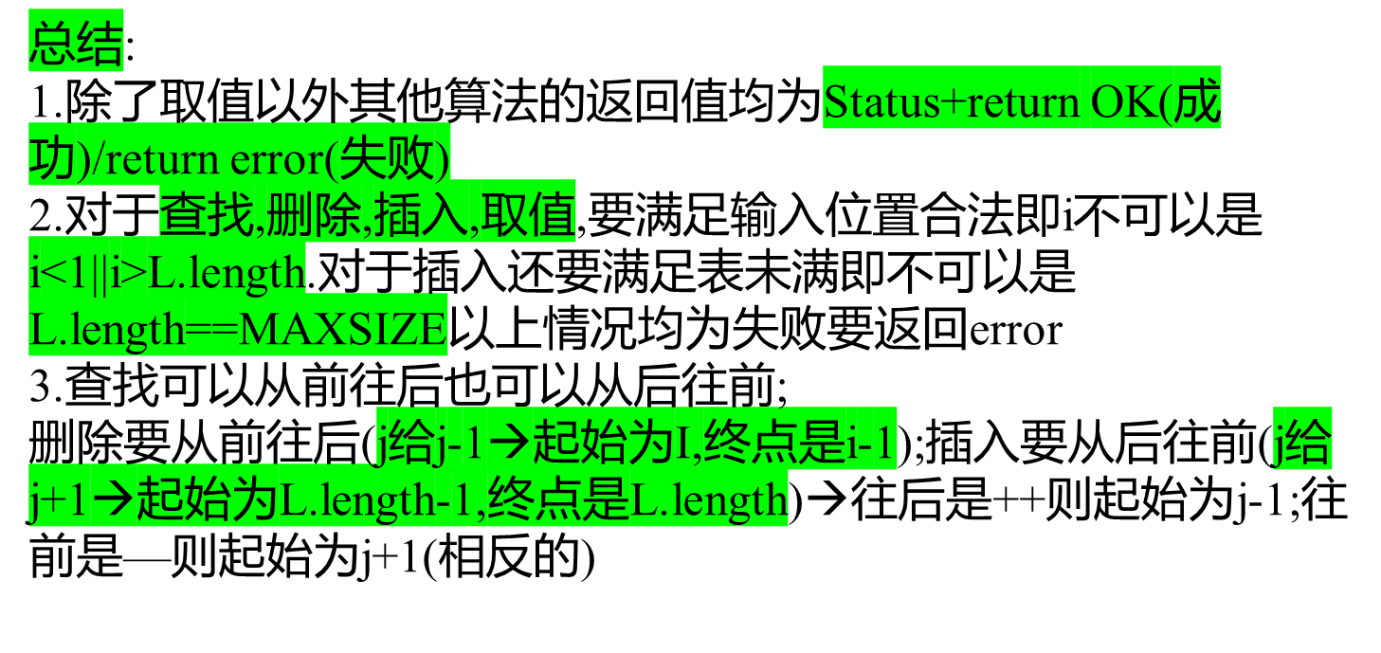
查找是给一个元素看其在不在表中,在就返回下标;取值是返回元素
查找、插入、删除算法的平均时间复杂度为O(n)
顺序表的空间复杂度S(n)=O(1)（没有占用辅助空间）

Slide 27
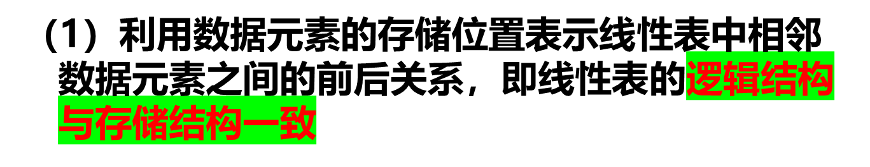
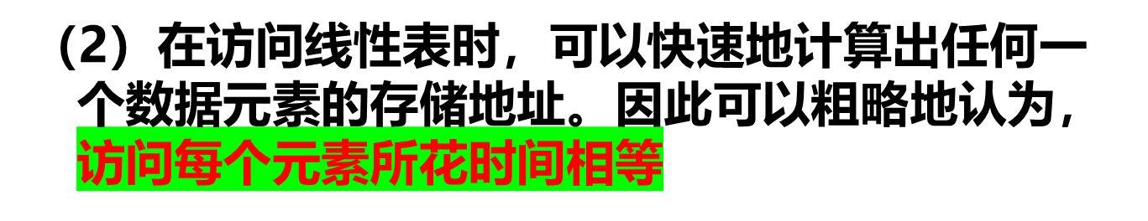
顺序表（顺序存储结构）的特点
这种存取元素的方法被称为随机存取法

Slide 28
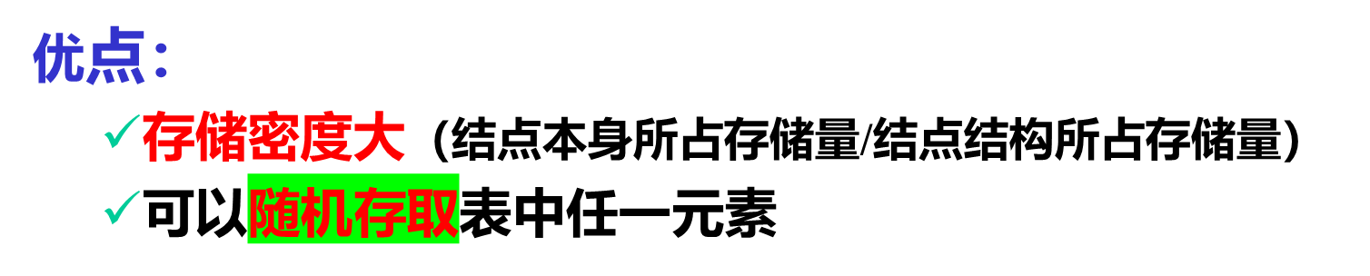
顺序表的优缺点
缺点：
在插入、删除某一元素时，需要移动大量元素
浪费存储空间
属于静态存储形式，数据元素的个数不能自由扩充
为克服这一缺点
链表

Slide 29
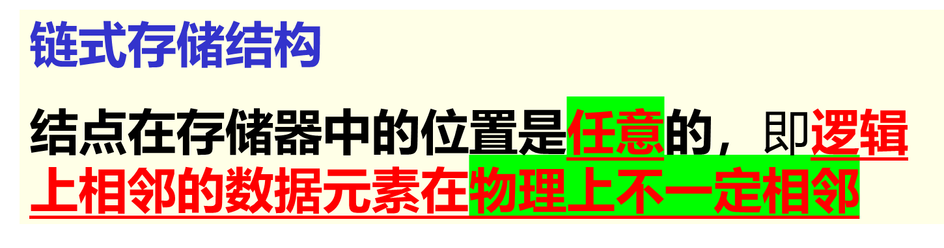
2.5 线性表的链式表示和实现
线性表的链式表示又称为非顺序映像或链式映像。

Slide 30

数据
指针
各结点由两个域组成：
数据域：存储元素数值数据
指针域：存储直接后继结点的存储位置

Slide 31
与链式存储有关的术语
1、结点：数据元素的存储映像。由数据域和指针域两部分组成
2、链表： n 个结点由指针链组成一个链表。它是线性表的链式存储映像，称为线性表的链式存储结构

Slide 32
3、单链表、双链表、循环链表：
结点只有一个指针域的链表，称为单链表或线性链表
有两个指针域的链表，称为双链表
首尾相接的链表称为循环链表
循环链表示意图：
head
a1
a2
……
an
head

Slide 33
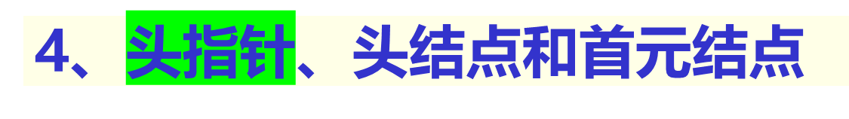
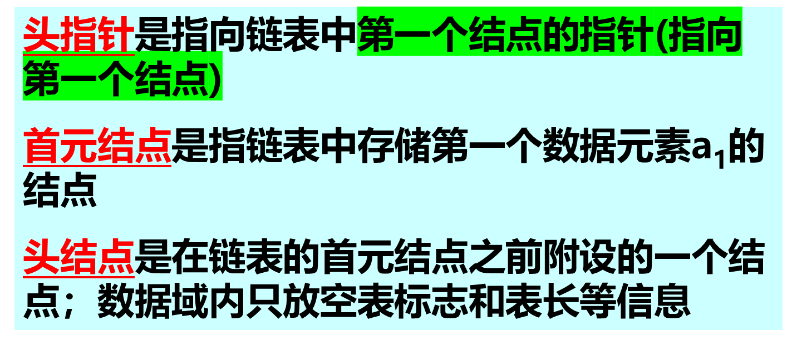
head
info
a1
a2
…
an
^
头指针
头结点
首元结点

Slide 34
上例链表的逻辑结构示意图有以下两种形式：
①
H
ZHAO
QIAN
SUN
LI
ZHOU
WU
ZHENG
WANG
/\
②
H
ZHAO
QIAN
SUN
LI
ZHOU
WU
ZHENG
WANG
/\
区别：① 无头结点 ② 有头结点
H. List & L

Slide 35
讨论1. 如何表示空表？
第一个结点
head
a₀
a_{n}
0
head
^
表头结点
非空表 空表

Slide 36
讨论2. 在链表中设置头结点有什么好处？
⒈便于首元结点的处理
首元结点的地址保存在头结点的指针域中,所以在链表的第一个位置上的操作和其它位置一致，无须进行特殊处理;
⒉便于空表和非空表的统一处理
无论链表是否为空，头指针都是指向头结点的非空指针，因此空表和非空表的处理也就统一了。

Slide 37
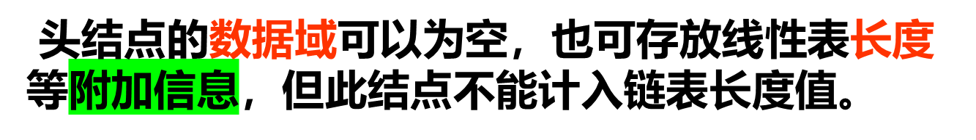
讨论3. 头结点的数据域内装的是什么？
H
头结点的数据域

Slide 38
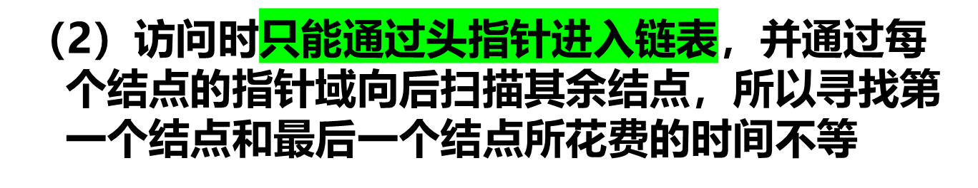
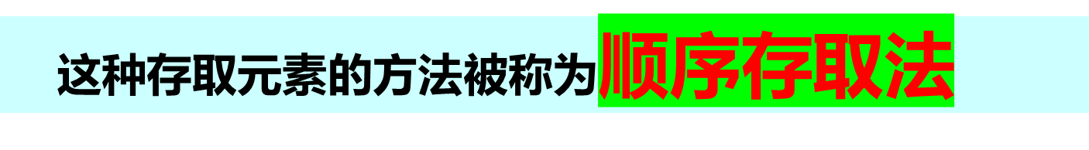
链表（链式存储结构）的特点
（1）结点在存储器中的位置是任意的，即逻辑上相邻的数据元素在物理上不一定相邻

Slide 39
链表的优缺点
优点
  数据元素的个数可以自由扩充
  插入、删除等操作不必移动数据，只需修改链接指针，修改效率较高

Slide 40
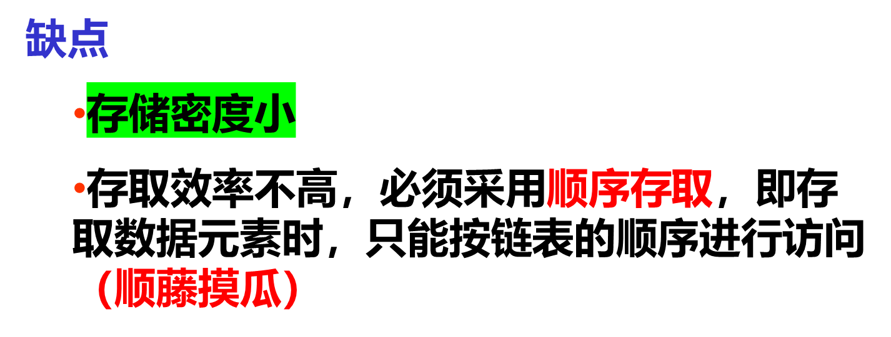
链表的优缺点

Slide 41

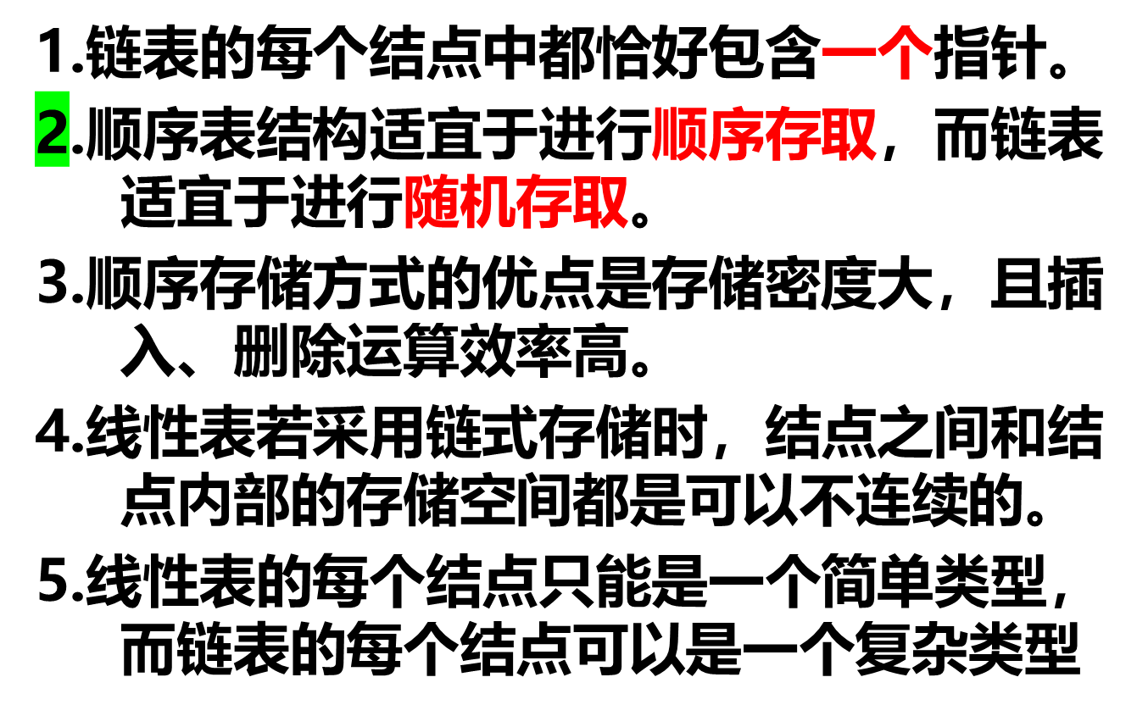
×

Slide 42
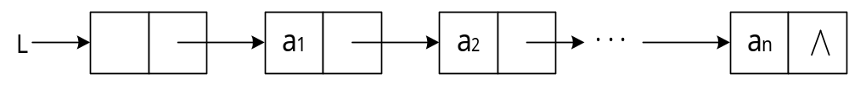
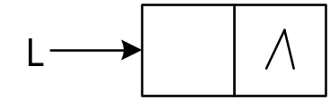
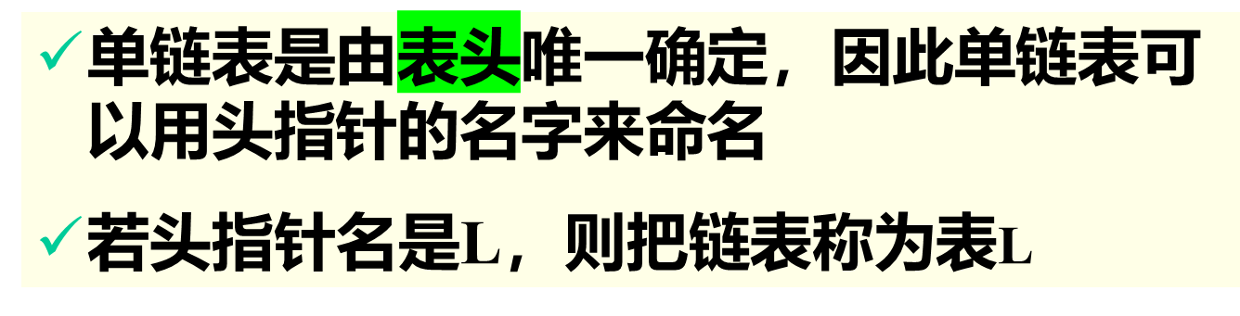
2.5.1 单链表的定义和实现
非空表
空表

Slide 43
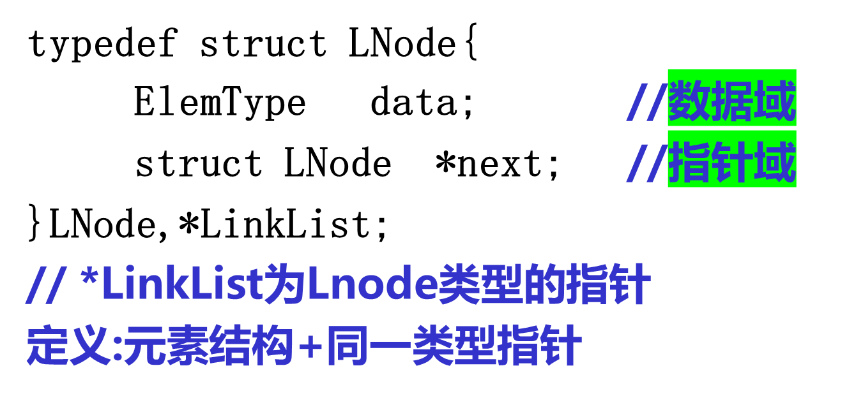
单链表的存储结构定义
由于定义中要用到Lnode,所以要先写出来
LNode *p
LinkList p

Slide 44
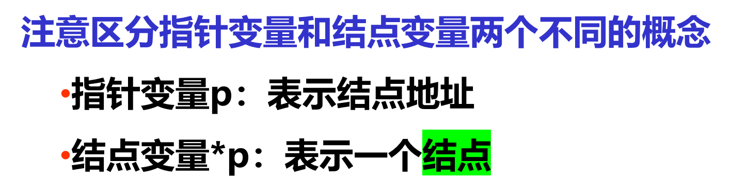
LNode *p
若p->data = a_{i,} 则p->next->data = a_{i+1}

Slide 45
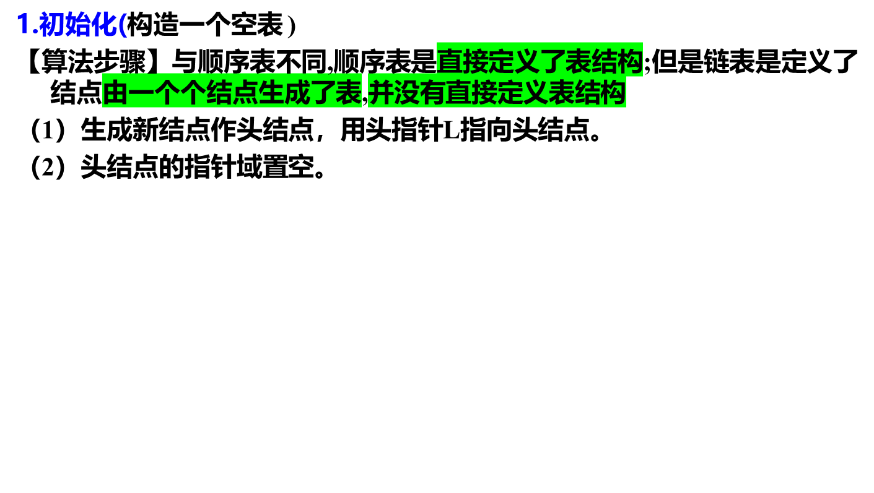
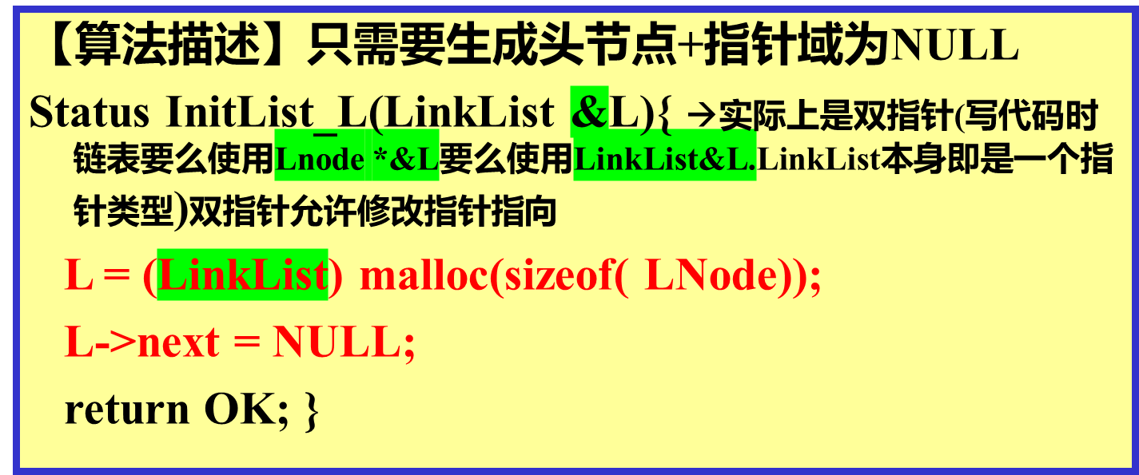

Slide 46
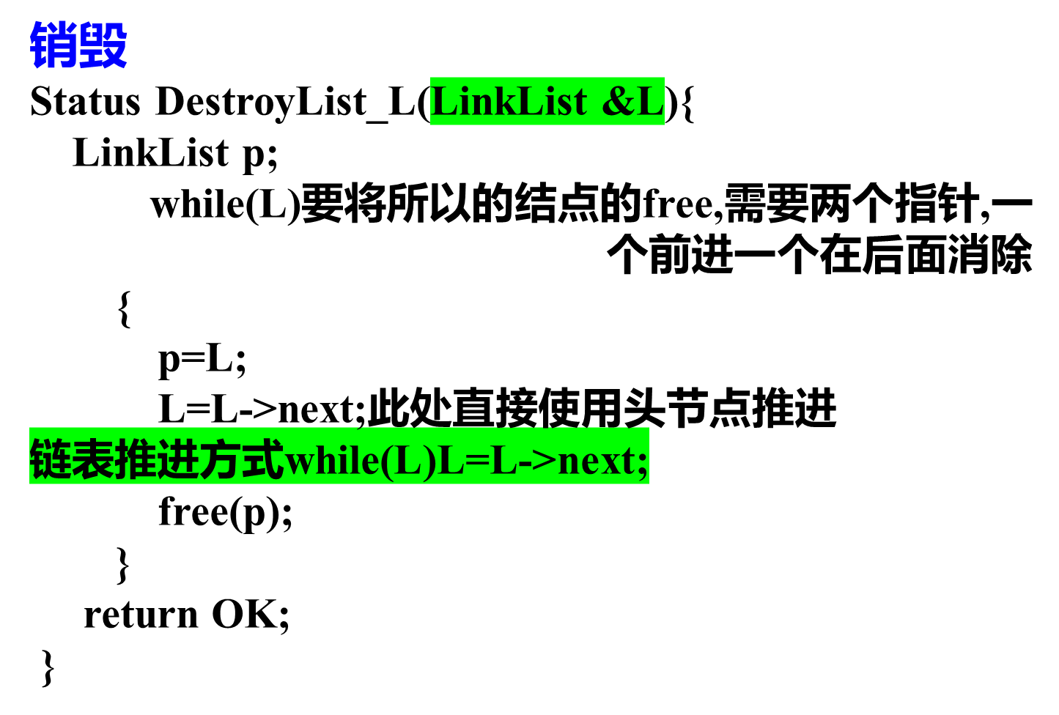
补充：几个简单基本操作的算法实现

Slide 47
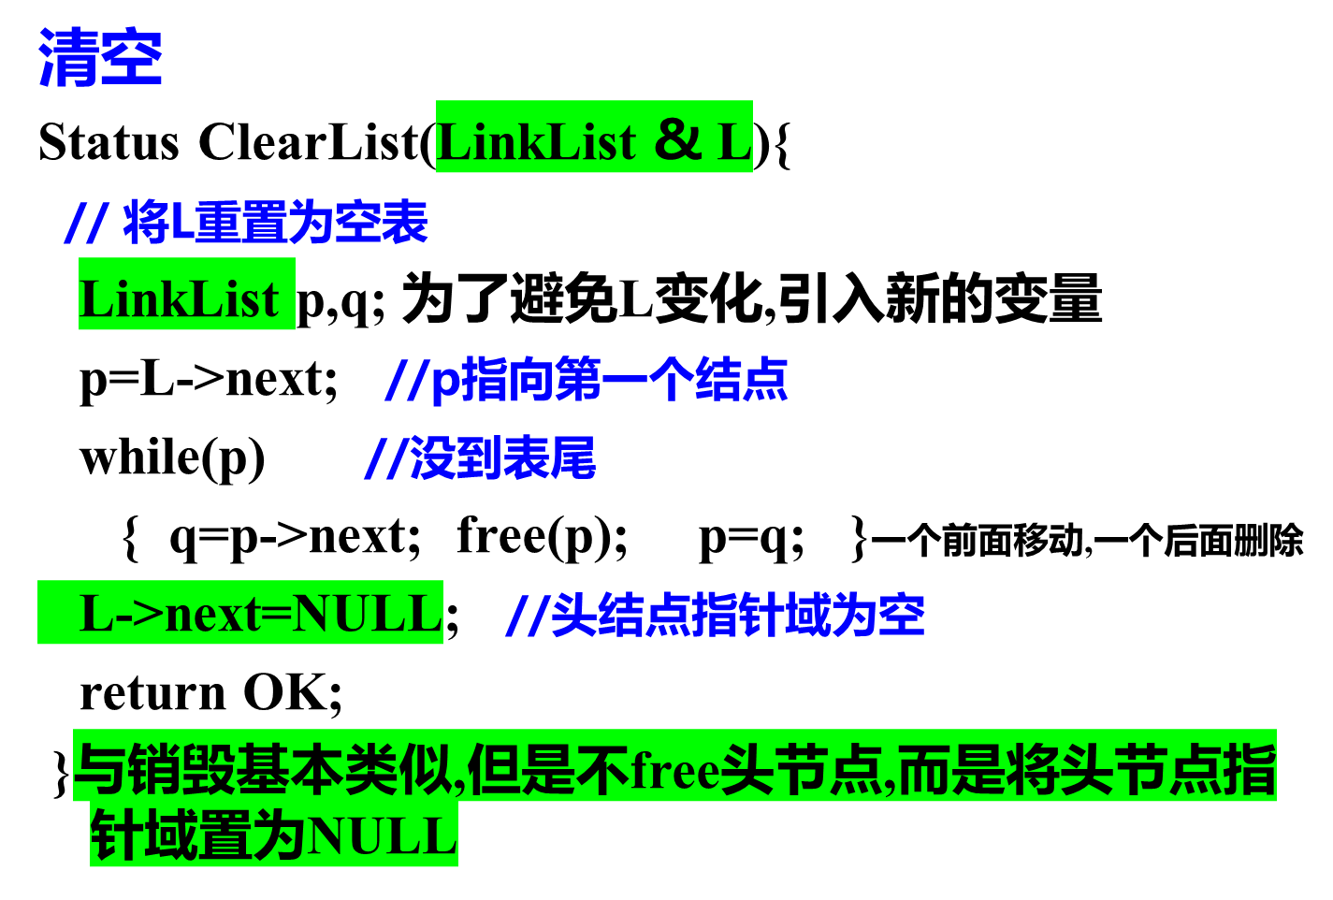
补充：几个简单基本操作的算法实现

Slide 48
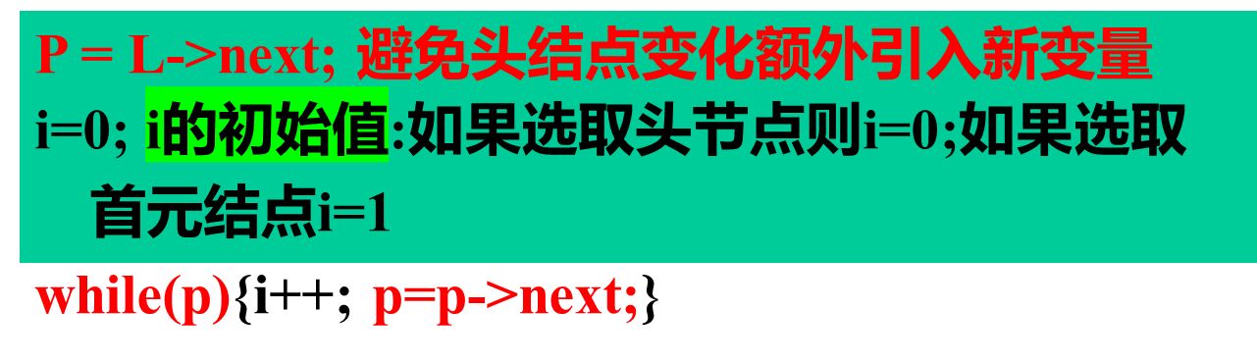
补充：几个简单基本操作的算法实现
求表长
“数”结点：
指针p依次指向各个结点
从第一个元素开始“数”
一直“数”到最后一个结点
L
a1
a2
…...
an
^
n
0
p
==NULL
1
i
2
p
p
p

Slide 49
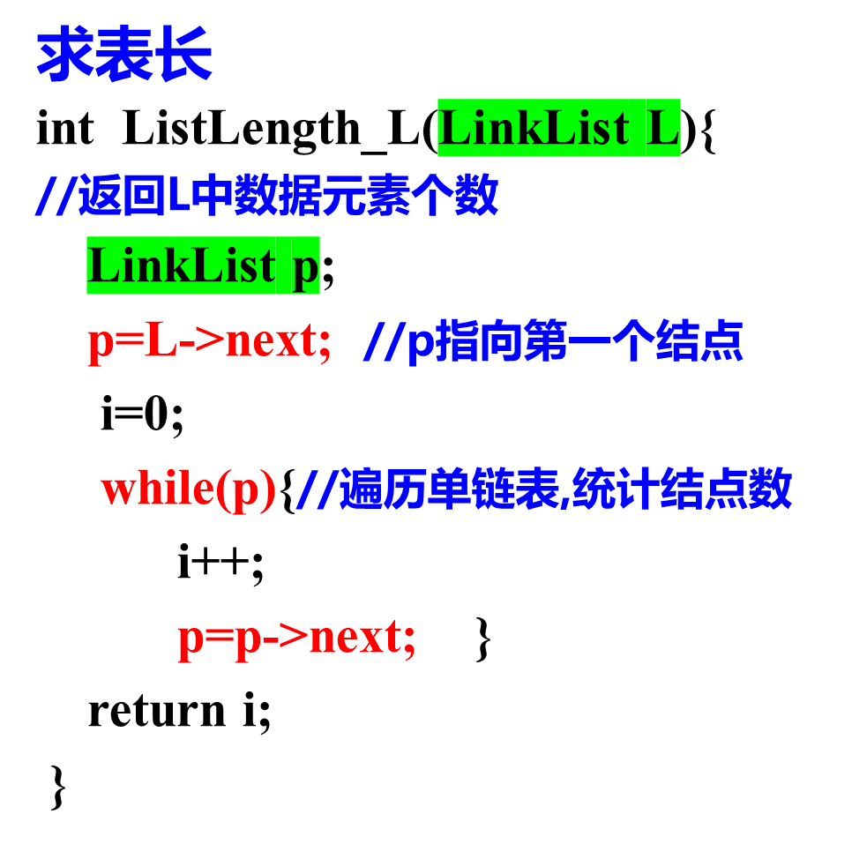
“数”结点：
指针p依次指向各个结点
从第一个元素开始“数”
一直“数”到最后一个结点

Slide 50
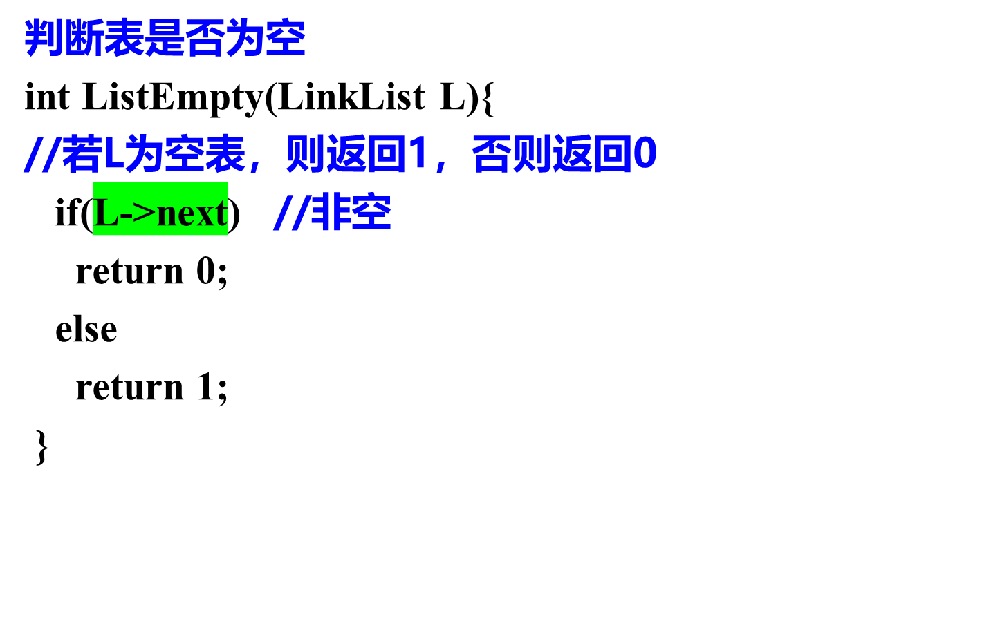

Slide 51
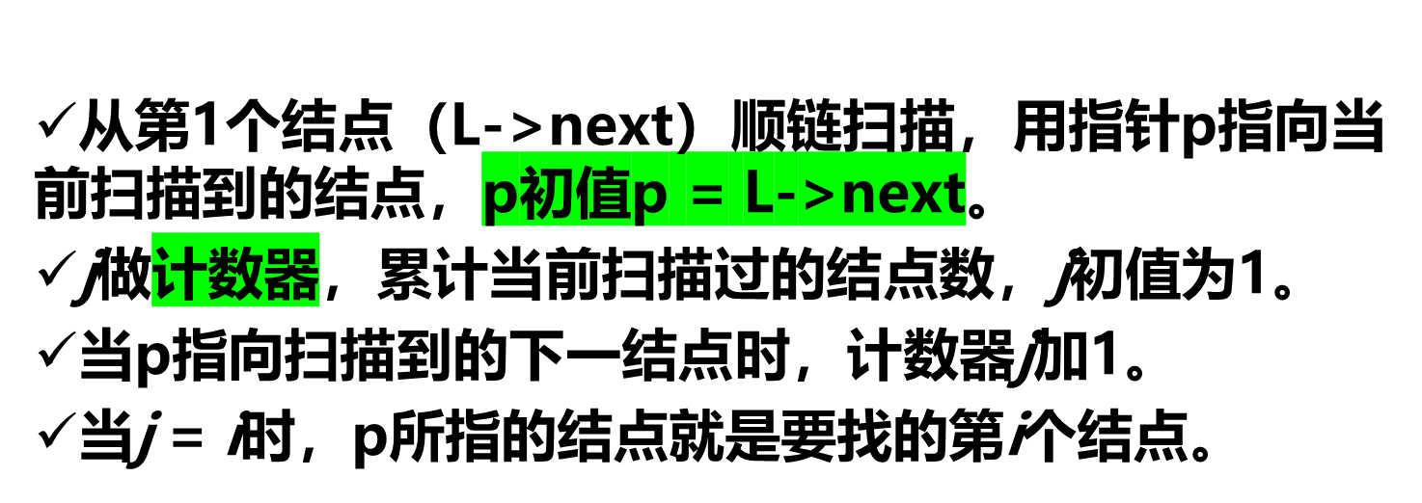
2. 取值（根据位置i获取相应位置数据元素的内容）
【算法步骤】
p

Slide 52
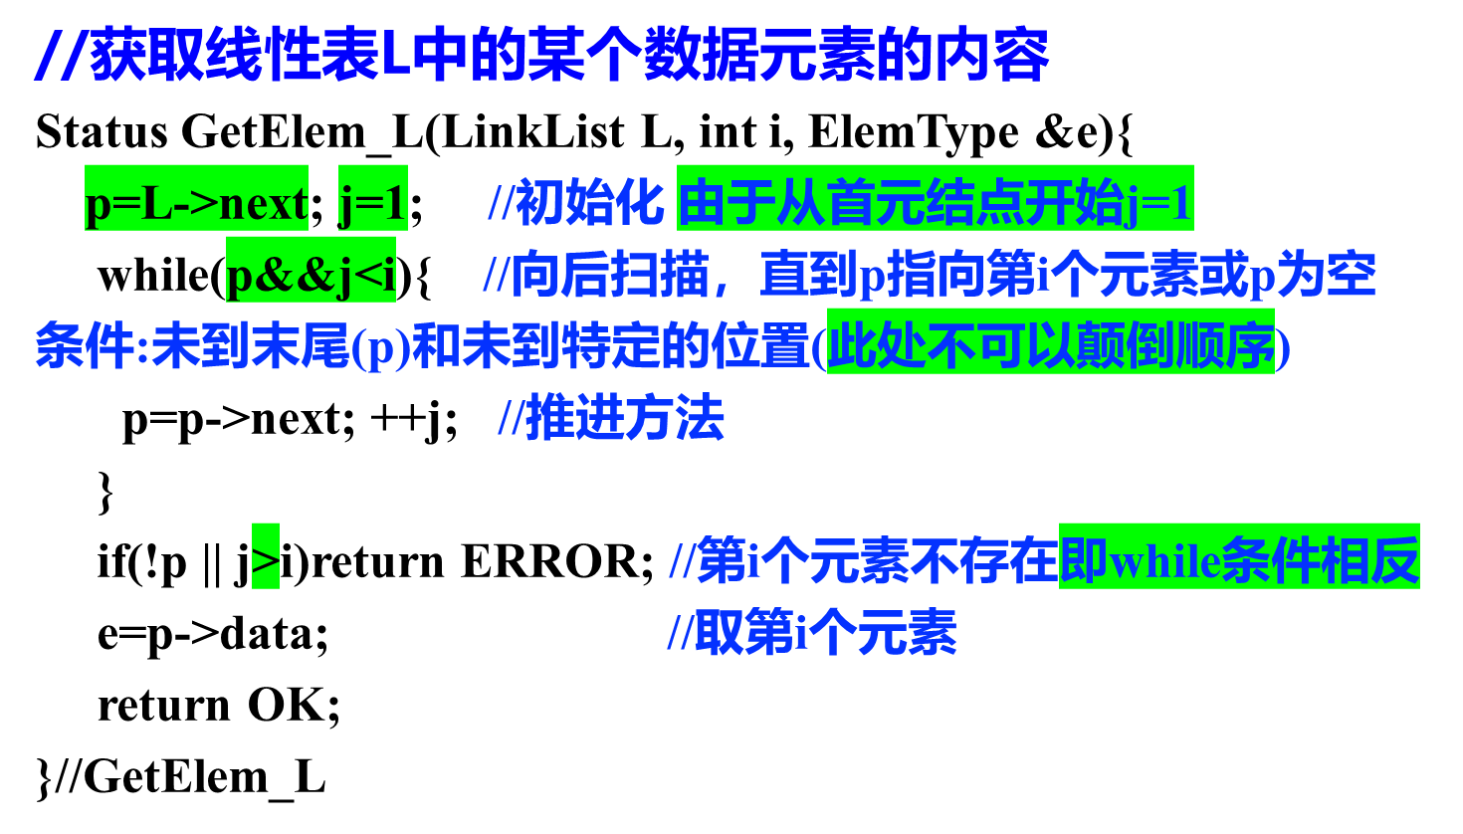
2. 取值（根据位置i获取相应位置数据元素的内容）

Slide 53
3.查找（根据指定数据获取数据所在的位置）
从第一个结点起，依次和e相比较。
如果找到一个其值与e相等的数据元素，则返回其在链表中的“位置”或地址；
如果查遍整个链表都没有找到其值和e相等的元素，则返回0或“NULL”。

Slide 54
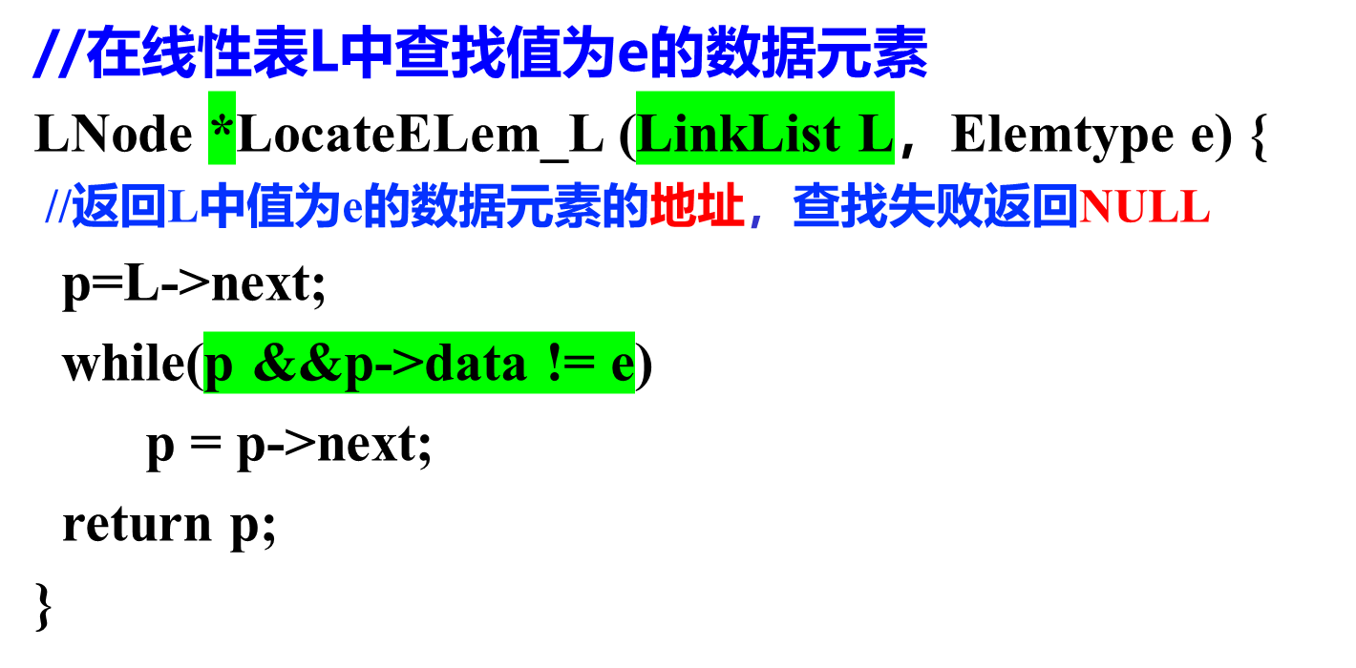
【算法描述】

Slide 55
【算法描述】
//在线性表L中查找值为e的数据元素
int LocateELem_L (LinkList L，Elemtype e) {
//返回L中值为e的数据元素的位置序号，查找失败返回0
p=L->next; j=1;
while(p &&p->data != e)
{p=p->next; j++;}
if(p) return j;
else return 0;
}

Slide 56
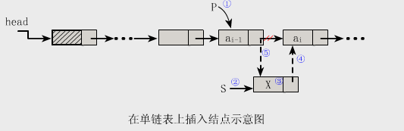
3. 插入（插在第 i 个结点之前）
将值为x的新结点插入到表的第i个结点的位置上，即插入到a_{i-1}与a_{i}之间
s->next = p->next; p->next = s
思考：步骤1和2能互换么？不能

Slide 57
【算法步骤】
（1）找到a_{i-1}存储位置p
（2）生成一个新结点*s
（3）将新结点*s的数据域置为x
（4）新结点*s的指针域指向结点a_{i}
（5）令结点*p的指针域指向新结点*s

Slide 58
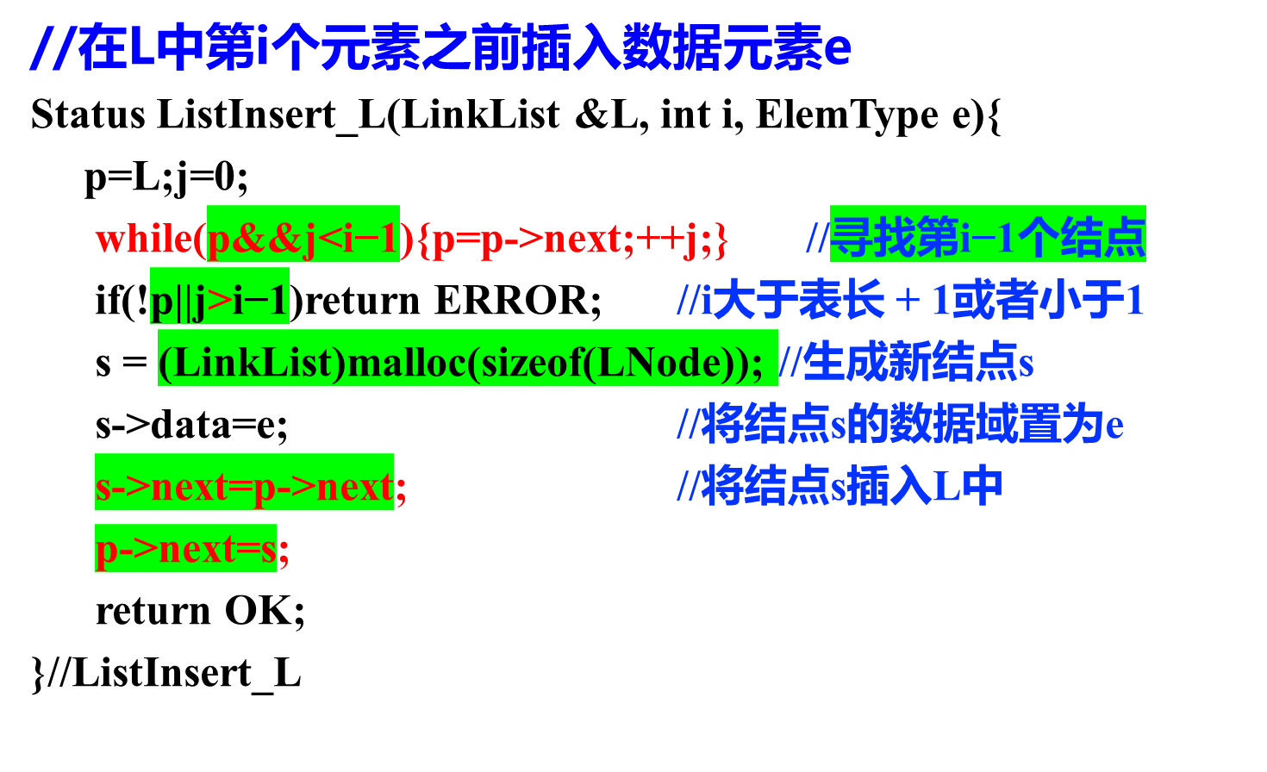
【算法描述】

Slide 59
5. 删除（删除第 i 个结点）
将表的第i个结点删去
步骤：
（1）找到a_{i-1}存储位置p
（2）保存要删除的结点的值
（3）令p-＞next指向a_{i}的直接后继结点
（4）释放结点a_{i}的空间

Slide 60

5. 删除（删除第 i 个结点）

Slide 61

【算法步骤】

Slide 62

【算法描述】

Slide 63
链表的运算时间效率分析
1. 查找: 因线性链表只能顺序存取，即在查找时要从头指针找起，查找的时间复杂度为 O(n)。
2. 插入和删除: 因线性链表不需要移动元素，只要修改指针，一般情况下时间复杂度为 O(1)。
但是，如果要在单链表中进行前插或删除操作，由于要从头查找前驱结点，所耗时间复杂度为 O(n) 。

Slide 64

单链表的建立（前插法）
从一个空表开始，重复读入数据：
  生成新结点
  将读入数据存放到新结点的数据域中
  将该新结点插入到链表的前端

Slide 65



单链表的建立（前插法）
p->next= L->next
p->data=a_{n}
L->next=p
p->data=a_{n-1}

Slide 66


【算法描述】

Slide 67

单链表的建立（尾插法）
从一个空表L开始，将新结点逐个插入到链表的尾部，尾指针r指向链表的尾结点。
初始时，r同L均指向头结点。每读入一个数据元素则申请一个新结点，将新结点插入到尾结点后，r指向新结点。

Slide 68


【算法描述】

Slide 69

单链表总结

Slide 70


2.5.3 循环链表
L
(a) 非空单循环链表
L
L->next=L
末尾最后的指针域指向的是头结点而不是首元结点
(b) 空表

Slide 71

从循环链表中的任何一个结点的位置都可以找到其他所有结点，而单链表做不到；
循环链表中没有明显的尾端
如何避免死循环

Slide 72

a₁
a_{i-1}
a_{i}
a_{n}
rear
如何查找开始结点和终端结点？
开始(头而不是首元)结点：rear->next->next
终端结点：rear

Slide 73


p
①
Ta
a1
an
②
③
Tb
b1
bn
④
p=Ta->next;
Ta->next=Tb->next->next;
free(Tb->next);
Tb->next=p;

Slide 74

约瑟夫问题
著名犹太历史学家 Josephus
在罗马人占领乔塔帕特后
39 个犹太人与Josephus及他的朋友躲到一个洞中
39个犹太人决定宁愿死也不要被敌人抓到，于是决定了一个自杀方式
41个人排成一个圆圈，由第1个人开始报数，每报数到第3人该人就必须自杀，然后再由下一个重新报数，直到所有人都自杀身亡为止
然而Josephus 和他的朋友并不想遵从，Josephus要他的朋友先假装遵从，他将朋友与自己安排在第16个与第31个位置，于是逃过了这场死亡游戏

Slide 75



Slide 76



2.5.4 双向链表

Slide 77



(a) 空双向循环链表
(b) 双向循环链表
d->next->prior = d->prior->next = d

Slide 78




先通过Getelem()确定位置,再进行操作
1.操作上主要是删除和插入需要修改的部分不同(即…部分)
2.在课本P38P39(这部分老师上课由讲但是PPt没有不知道要不要考)

Slide 79
2.6 顺序表和链表的比较
存储结构 比较项目 |  | 顺序表 | 链表
空间 | 存储空间 | 预先分配，会导致空间闲置或溢出现象 | 动态分配，不会出现存储空间闲置或溢出现象
 | 存储密度 | 不用为表示结点间的逻辑关系而增加额外的存储开销，存储密度等于1 | 需要借助指针来体现元素间的逻辑关系，存储密度小于1
时间 | 存取元素 | 随机存取，按位置访问元素的时间复杂度为O(1) | 顺序存取，按位置访问元素时间复杂度为O(n)
 | 插入、删除 | 平均移动约表中一半元素，时间复杂度为O(n) | 不需移动元素，确定插入、删除位置后，时间复杂度为O(1)
适用情况 |  | ① 表长变化不大，且能事先确定变化的范围 ② 很少进行插入或删除操作，经常按元素位置序号访问数据元素 | ① 长度变化较大 ② 频繁进行插入或删除操作
北京林业大学信息学院

Slide 80
2.7 线性表的应用
2.7.1 线性表的合并
问题描述：
假设利用两个线性表La和Lb分别表示两个集合A和B,现要求一个新的集合
A=A∪B
La=(7, 5, 3, 11)
Lb=(2, 6, 3)
La=(7, 5, 3, 11, 2, 6)

Slide 81

【算法步骤】

Slide 82

【算法描述】
求长-->循环取元素对比,不在则加

Slide 83
2.7.2 有序表的合并
问题描述：
已知线性表La 和Lb中的数据元素按值非递减有序排列,现要求将La和Lb归并为一个新的线性表Lc,且Lc中的数据元素仍按值非递减有序排列.
La=(1 ,7, 8)
Lb=(2, 4, 6, 8, 10, 11)
Lc=(1, 2, 4, 6, 7 , 8, 8, 10, 11)

Slide 84




【算法步骤】－有序的顺序表合并

Slide 85

【算法描述】－有序的顺序表合并
T(n)=
S(n)= O(n)

Slide 86
有序链表合并－－重点掌握
将这两个有序链表合并成一个有序的单链表。
要求结果链表仍使用原来两个链表的存储空间, 不另外占用其它的存储空间。
表中允许有重复的数据。

Slide 87




【算法步骤】－有序的链表合并
(1)Lc指向La

Slide 88

【算法描述】－有序的链表合并
T(n)=
S(n)= O(1)

Slide 89
思考1：要求合并后的表无重复数据，如何实现？
La(Lc)
1
7
8
2
4
6
8
10
11
提示：要单独考虑
pa->data = = pb->data
即任选一表正常合并,同时另一表指针+1

Slide 90
2.8 案例分析与实现
案例2.1 ：一元多项式的运算
数组表示
（每一项的指数i隐含在其系数p_{i}的序号中）
P(x) = 10 + 5x - 4x² + 3x³ + 2x⁴
指数（下标i） | 0 | 1 | 2 | 3 | 4
系数p[i] | 10 | 5 | -4 | 3 | 2
R_{n}(x) = P_{n}(x) + Q_{m}(x)
线性表R = (p₀ + q₀,p₁ + q₁,p₂ + q₂,…,p_{m} + q_{m},p_{m+1},…,p_{n})

Slide 91

案例2.2 ：稀疏多项式的运算
多项式非零项的数组表示
（a）A(x) = 7 + 3x + 9x⁸ + 5x¹⁷ （b）B(x) = 8x + 22x⁷ − 9x⁸
下标i | 0 | 1 | 2 | 3 |  | 下标i | 0 | 1 | 2
系数a[i] | 7 | 3 | 9 | 5 |  | 系数b[i] | 8 | 22 | -9
指数 | 0 | 1 | 8 | 17 |  | 指数 | 1 | 7 | 8
线性表P =((p₁, e₁), (p₂, e₂),…,(p_{m}, e_{m}))
创建一个新数组c
分别从头遍历比较a和b的每一项
  指数相同，对应系数相加，若其和不为零，则在c中增加一个新项
  指数不相同，则将指数较小的项复制到c中
一个多项式已遍历完毕时，将另一个剩余项依次复制到c中即可
北京林业大学信息学院

Slide 92
顺序存储结构存在问题
  存储空间分配不灵活
  运算的空间复杂度高
链式存储结构
typedef struct PNode
{
float coef;//系数
int expn; //指数
struct PNode *next; //指针域
}PNode,*Polynomial;
A₁₇(x)=7+3x+9x⁸+5x¹⁷
A
-1
7
0
3
1
9
8
5
17
B
-1
8
1
22
7
-9
8
B₈(x)=8x+22x⁷-9x⁸

Slide 93

多项式创建---【算法步骤】
总结:初始化链表,
for循环,每次创建一个要输入的结点(分配空间+输入数值),
初始化用于推进的pre与q(pre从头结点开始,q从首元结点开始)
while循环直到q的指数与s相同,将s插入到q与pre之间

Slide 94
多项式创建---【算法描述】
void CreatePolyn(Polynomial &P,int n)
{//输入m项的系数和指数，建立表示多项式的有序链表P
P=new PNode;
P->next=NULL; //初始化单链表
for(i=1;i<=n;++i) //依次输入n个非零项
{
s=new PNode; //生成新结点
cin>>s->coef>>s->expn; //输入系数和指数
pre=P; //pre用于保存q的前驱，初值为头结点
q=P->next; //q用于保存P的后继，初始指向首元结点
while(q&&q->expn<s->expn) //找到第一个大于输入项指数的项*q
{
pre=q; //原本pre指向P,q指向P下一个;
q=q->next; //每更新一次pre指向P下一个,q指向下下个
} //直到q的指数和s的指数一致(相当于p==s)
s->next=q; //将输入项s插入到q和其前驱结点pre之间
pre->next=s;
} //for
}

Slide 95
多项式相加---【算法步骤】
① 指针p1和p2初始化，分别指向Pa和Pb的首元结点。
② p3指向和多项式的当前结点，初值为Pa的头结点。
③ 当指针p1和p2均未到达相应表尾时，则循环比较p1和p2所指结点对应的指数值（p1->expn与p2->expn），有下列3种情况：
  当p1->expn等于p2->expn时，则将两个结点中的系数相加，若和不为零，则修改p1所指结点的系数值，同时删除p2所指结点，若和为零，则删除p1和p2所指结点；
  当p1->expn小于p2->expn时，则应摘取p1所指结点插入到“和多项式”链表中去；
  当p1->expn大于p2->expn时，则应摘取p2所指结点插入到“和多项式”链表中去。
④ 将非空多项式的剩余段插入到p3所指结点之后。
⑤ 释放Pb的头结点。

Slide 96


指数相等时,如果相加不为0则添加a表结点+删除b表结点并后移;如果相加为0则删除两表结点并后移

Slide 97

当指数不相等时即多项式的合并

Slide 98
案例2.3 ：图书信息管理系统
实验1---基于线性表的图书信息管理系统

Slide 99
图书顺序表
图书链表

Slide 100
typedef struct
{//顺序表
Book *elem;
int length;
} SqList;
struct Book
{
char id[20];//ISBN
char name[50];//书名
int price;//定价
};
typedef struct LNode
{//链表
Book data;
struct LNode *next;
}LNode,*LinkList;

Slide 101
 |  | 顺 序 表 | 链 表
空间 | 存储空间 | 预先分配，会导致空间闲置或溢出现象 | 动态分配，不会出现闲置或溢出现象
 | 存储密度 | 不用为表示结点间的逻辑关系而增加额外的存储开销，存储密度等于1 | 需要借助指针来体现元素间的逻辑关系，存储密度小于1
时间 | 存取元素 | 随机存取，时间复杂度为O(1) | 顺序存取，时间复杂度为O(n)
 | 插入、删除 | 平均移动约表中一半元素，时间复杂度为O(n) | 不需移动元素，确定插入、删除位置后，时间复杂度为O(1)
适用情况 |  | ① 表长变化不大，且能事先确定变化的范围 ② 很少进行插入或删除操作，经常按元素序号访问数据元素 | ① 长度变化较大 ② 频繁进行插入或删除操作
北京林业大学信息学院

Slide 102
算法设计题
（2）将两个非递减的有序链表合并为一个非递增的有序链表。要求结果链表仍使用原来两个链表的存储空间，不另外占用其他的存储空间。表中允许有重复的数据。

Slide 103

【算法步骤】
(1)Lc指向La
(3) 继续将 La 或 Lb 其中一个表的剩余结点插入在 Lc 表的表头结点之后
(4) 释放 Lb 表的表头结点

Slide 104
算法设计题
（6）设计一个算法，通过一趟遍历在单链表中确定值最大的结点。
【算法步骤】类似于求n个数中的最大数
可假设第一个结点最大，用指针pmax指向。
然后用pmax依次和后面的结点进行比较，发现大者则用pmax指向该结点。
这样将链表从头到尾遍历一遍时，pmax所指向的结点就是最大者。
其中的比较语句形式如下：
if(p->data > pmax->data) pmax=p;

Slide 105
算法设计题
（7）设计一个算法，通过一趟遍历，将链表中所有结点的链接方向逆转，且仍利用原表的存储空间。
【算法步骤】从首元结点开始，逐个地把链表L的当前结点p插入新的链表头部
找一个变量q储存p的信息,将p使用前插法插入到L之前即可倒置

Slide 106

p
q
p
q
p
q
p
L
a₁
a₂
a₃
∧
a₃
a₂
L
∧
a₁
∧

